Slide 1

Gestor de incidencias web
Dedicado para la empresa “Prosadoc”
Julián Ramos Jiménez 2ºASIR

Slide 2
¿Por qué realice este proyecto?

Slide 3
¿En qué consiste este proyecto?

Slide 4
¿Qué finalidad tiene este proyecto?
Unificar la comunicación entre los clientes y administradores desde una misma aplicación.
Evitar aplicaciones ajenas a la empresa.
Aumentar la seguridad de los datos.

Slide 5
Objetivos Generales y principales
El objetivo principal es desarrollar e implementar un gestor de incidencias. Dicho gestor debe de controlar los diversos tipos de incidencias y los usuarios que acceden a este.

Slide 6
Objetivos por parte de los Clientes
El usuario debe registrar incidencias asociadas al centro.
Debe de poder visualizar el seguimiento de las incidencias.
Las Incidencias cuando se crean se notifican a la empresa o al técnico.
Debe poder visualizar todo el listado de incidencias abiertas, cerradas o actualizadas.
El cliente puede cambiar las contraseñas.

Slide 7
Objetivos por parte de la administración
Debe poder ver todas las incidencias abiertas.
Debe poder comentar incidencias abiertas.
Se tiene que notificar al centro cuando se modifica una incidencia.
El administrador puede dar de alta los centros, enviando las claves de acceso al correo facilitado.
El administrador debe de poder cerrar las incidencias y notificar al centro.
El administrador debe dar de alta a los técnicos.
Restablecer contraseña de usuario.

Slide 8
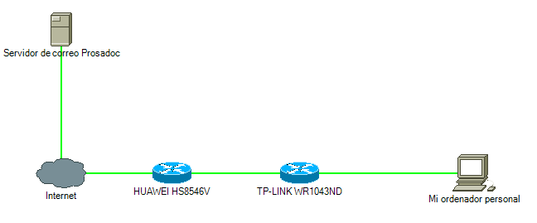
Estructura física

Slide 9
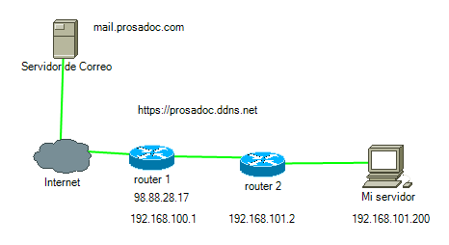
Diagrama de red

Slide 10
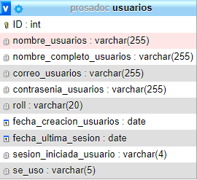
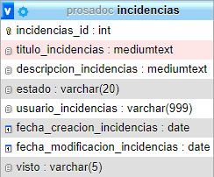

Estructuras de la base de datos

Slide 11
Seguridad agregada
Desactive la conexión HTTP para los clientes.
Obligue a los usuarios a conectarse por conexión HTTPS.
Agregue librerias contra sql injection en el login principal.
Valide las sesiones almacenadas para evitar errores.

Slide 12
Posibles ampliaciones y modificaciones
La principal ampliación es que al crear las nuevas incidencias se pueden agregar fotos o vídeos. Esto era un objetivo principal el cual no he podido realizar.
Una posible modificación es encriptar las contraseñas con sha en vez de con md5. Aunque al ser la aplicación https no haría falta que dicha modificación.

